Slide 1
Зарубежная и русская театральная культура XX в. Авангард в театральном искусстве
1. Театр поиска и эксперимента
2. Бернард Шоу – формирование интеллектуального театра
3. Авангард в театральном искусстве
4. Эпический театр Бертольда Брехта
5. Реформаторы русской сцены.

Slide 2
Театр XX века – это театр поисков и многочисленных экспериментов, давших ему новые формы и средства выразительности, особый художественный стиль.
В XX в. на смену ведущим направлениям – реализму и романтизму – в театр приходят новые , противоречивые течения, которые назовут модернистскими.
На театральное искусство XX века существенное влияние оказала новая драматургия, представленная такими именами, как Г. Ибсен (Норвегия), Б. Шоу (Великобритания), Г. Гауптман (Германия), Р. Роллан (Франция).
Пьесы этих авторов на несколько десятилетий определили характер и особенности развития театрального искусства.

Slide 3
Авангард в театре
Отцом театрального авангарда считается Альфред Жарри (1873–1907), автор пьесы «Король Убю», впервые поставленной в 1896 на сцене символистского театра «Творчество» в Париже. Трагифарс о разлагающем действии власти на человека, осуществленный О.Люнье-По в жанре буффонады, произвел грандиозный скандал в обществе и революцию в театре. Парижане, воспитанные на классицизме, были шокированы непристойным слогом и озадачены непривычной формой пьесы. Многие историки театра утверждают, что папаша Убю породил все авангардные театральные течения 20 в.: и сюрреализм, и абсурд, и «театр жестокости». В России эта пьеса практически не ставилась, в 2001г ее осуществил московский театр «Et cetera». Один из важнейших манифестов Жарри назывался «О бесполезности театра для театра».

Slide 4
За реформу театра были все представители авангардных течений, но наиболее полно высказались футуристы во главе с Ф.-Т.Маринетти (1876–1944) и дадаисты во главе с Т.Тцара (1896–1963). Их театральные теории оказали влияние на всю последующую европейскую режиссуру 20 в. У итальянского футуризма и дадаизма общие корни – творчество А.Жарри. Маринетти присутствовал на легендарной премьере «Короля Убю», и в подражание Жарри написал пьесу «Король Кутеж» (1904). Дадаисты своими предшественниками также считали Ш.Бодлера, А.Рембо, У.Уитмена.

Slide 5
Футуристы и дадаисты поставили под сомнение современную им театральную систему. Новые театральные решения футуристы обосновали в двенадцати теоретических документах-манифестах (1911–1915). Их критика начиналась с осуждения примата драматургии в театральном искусстве, которая расценивалась как насилие над игрой – свободной творческой стихией. В «Манифесте синтетического театра» (1915) футуристы заявили о создании нового театра – импровизационного, динамичного, симультанного, алогичного, ирреального. Они отняли приоритет у слова, главного элемента академического театра, и отдали его физическому действию: хэппенингу и перфомансу, которые стали формами футуристического и дадаистского театра действия и пространственных акций (в России аналогичными экспериментами занимался С.Эйзенштейн – концепция монтажа аттракционов, 1923). Место драматургии заняли короткие пьески без слов, синтезы, которые можно сравнить со сценариями комедии дель арте, в них существовали каркасы сценок, но отсутствовали логика действия, психологическая разработка образа. Впоследствии из этих перфомансов и хэппенингов во второй половине 20 в. возник пластический театр художника (Т.Кантор и его театр «Крико», театр Р.Уилсона).

Slide 6
И футуризм, и дадаизм скептически относились и к главному завоеванию начала 20 в. – режиссерскому театру. В режиссере они видели буржуа от искусства и цензора импровизации. Они отвергали и позиции актера, который считался не более чем предметом на сцене, таким же, как стол или стул. Крайним выражением изгнания актера стала теория художника Э.Прамполини (1894–1956), который ввел в обиход новый термин – «актер-пространство». Человек становился в новом театре клоуном, марионеткой, маленьким электрическим роботом (теория художника Ф.Деперо) или вовсе исчезал со сцены. Роль публики в театральном процессе также изменилась, она должна была стать активной и творческой (манифест «Театр-варьете», 1913). При этом культивировалось презрение к публике, отвращение к успеху, «наслаждение быть освистанным». Разрушение рампы, разделяющей сцену и публику, привело к тому, что идеальной моделью для авангардистов стал цирк, кабаре, варьете и мюзик-холл. Мюзик-холл с его блестящими поверхностями символизировал урбанистическую культуру, близкую эстетике футуризма, цирк также представал как метафора мегаполиса. Клоуна футуристы считали главным артистом перформанса, и клоун из артиста низкого жанра превратился в хозяина революционных утопий авангарда.

Slide 7
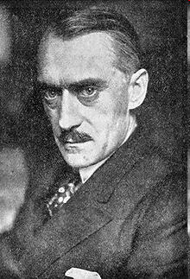
ЛЕОНГАРД ФРАНК (1882-1961 г.г.)
Название первой его книги — «Человек добр» (1917 г.) — стало девизом экспрессионистов, программным лозунгом их «революции любви».
Произведения:
Роман «Шайка разбойников» (1914 г.);
новелла «В последнем вагоне», (1925 г.);
в романе «Слева, где сердце» (1952 г.) выразились симпатии Франка к социализму.
Театральные пьесы были поставлены В Швейцарии, Франции, Великобритании, США, СССР.

Slide 8
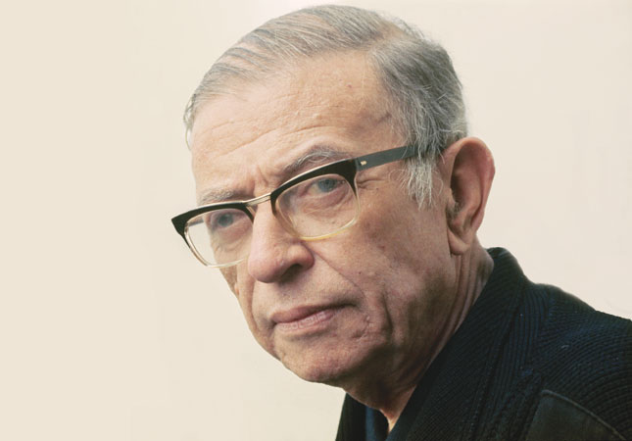
Сюрреализм во Франции. (фр. «сверхреализм», «стоящий над реальностью»)
Последователи С. отрицали логику в искусстве и предлагали художникам обратиться к сферам человеческого подсознания (к сновидениям, галлюцинациям, бредовым речам), сохраняя некоторые черты действительности. Он растворяет историю в хаосе отдельных произвольных действий и отрицает объективность исторических событий.
Жан Поль Сартр (1905 – 1980 г.г.) – французский философ и писатель.
В 1943 г. поставил в оккупированном Париже драму – притчу «Мухи» на сюжет античного мифа об Оресте.

Slide 9
Как художественное направление, сюрреализм оформился в 1924, о чем объявил в первом сюрреалистическом манифесте его лидер А.Бретон. Задача театра – обрушиться на зрителя как чума, ввести его в состояние шока путем показывания преступлений, крови, грубой эротики, демонстрации инстинктов человека, т.к. образы насилия и жестокости способны очистить общество. Находясь под влиянием Фрейда, он считал театр жестокости видом психотерапии

Slide 10
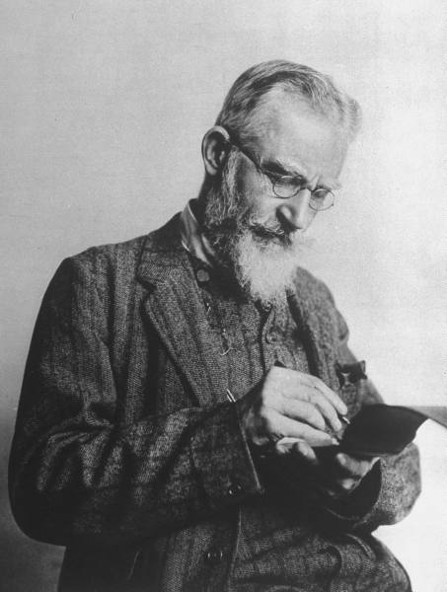
Джордж Бернард Шоу (1856-1950 г.г.)
Британский (ирландский и английский) писатель, романист, драматург, лауреат Нобелевской премии в области литературы.
Положил начало формированию интеллектуального театра, воспитывающего сознание и разум зрителей Первая пьеса Бернарда Шоу была представлена в 1890-х гг. В конце десятилетия он стал уже известным драматургом. Он написал шестьдесят три пьесы, а также романы, критические произведения, эссе и больше чем 250 000 писем..

Slide 11
Шоу выступал за театр высоких идей, способный научить мыслить, а значит, и действовать.
Создал теорию «сверхчеловека», человека будущего, который обладает способностью изменять к лучшему не только себя, но и окружающий мир.
Его герой преисполнен добрых, а не злых помыслов, главная цель – созидание, а не разрушение.
Бернард Шоу пользовался особым способом изложения проблем – парадоксом.
Вот почему в его произведениях одновременно присутствуют комическое и трагическое, возвышенное и низменное, фантастика и реальность, эксцентрика, буффонада и гротеск.
Суть и смысл творчества Шоу заключался в словах: «Самая смешная шутка на свете – говорить людям правду»

Slide 12
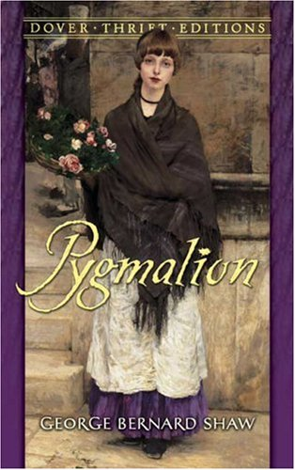
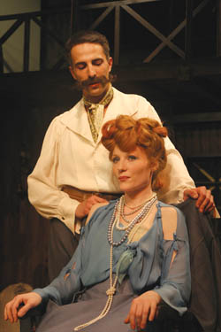
Пьесы Б.Шоу
«Дом, где разбиваются сердца» (1913 -1919 г.г.)
«Пигмалион» (1913 г.)

Slide 13
Пигмалион
В наиболее популярной пьесе «Пигмалион», основанной на сюжете древнегреческого мифа, в которой скульптор просит богов, чтобы они оживили статую, Пигмалион предстает в виде профессора фонетики Хиггинса. Его Галатея — это уличная торговка цветами Элиза Дулитл. Профессор пытается исправить произношения девушки, которая говорит на кокни (языке улиц). Таким образом девушка стала похожей на благородную женщину. Этим Шоу пытается сказать, что люди отличаются только внешне.

Slide 14
Слова Шоу после поездки в СССР
«Я уезжаю из государства надежды и возвращаюсь в наши западные страны — страны отчаяния… Для меня, старого человека, составляет глубокое утешение, сходя в могилу, знать, что мировая цивилизация будет спасена… Здесь, в России, я убедился, что новая коммунистическая система способна вывести человечество из современного кризиса и спасти его от полной анархии и гибели».

Slide 15
Бертольд Брехт и его «эпический театр»
( 1898 – 1956)

Slide 16
«….так показать мир, чтобы побудить его изменить»
Б.Брехт

Slide 17
Бертольт Брехт (1898-1956)
немецкий драматург, поэт, прозаик, театральный деятель, теоретик искусства, основатель театра «Берлинер ансамбль». Сын торгового агента, учился в Баварской королевской гимназии. Восторженно встретил Первую мировую войну. Первые литературные опыт начал в 1913г. После войны и краткого участия в революции переехал в Мюнхен., где и заинтересовался театром. Долгое время работал в Берлине до эмиграции 1933. К середине 20-х годов он сформулировал теорию «эпической» («неаристотелевской») драмы

Slide 18
«Эпический театр»
Теоретически разработанные Брехтом методы построения пьес и спектаклей: соединение драматического действия с эпической повествовательностью, включение в спектакль самого автора, «эффект очуждения» как способ представить явление с неожиданной стороны, а также принцип «дистанцирования», позволяющий актёру выразить своё отношение к персонажу, разрушение так называемой «четвёртой стены», отделяющей сцену от зрительного зала, и возможность непосредственного общения актёра со зрителем — прочно вошли в европейскую театральную культуру.

Slide 19
термин, который он наполнил собственным содержанием, как и многие важные мысли, Брехт почерпнул у близких ему по духу просветителей: у И. В. Гёте, в частности в его статье «Об эпической и драматической поэзии». Идею эпизации драматического произведения с помощью хора, неизменного участника греческой трагедии VI—V веков до н. э., Брехту также было у кого заимствовать и помимо Эсхила, Софокла или Еврипида: ещё в самом начале XIX века её высказал Шиллер в статье «О применении хора в трагедии»

Slide 20
Сопоставление «эпического театра» с традиционным театром
Драматический театр
Драматический театр
Представляет собой действие , вовлекающее зрителя.
Гасит активность зрителя, пробуждая у него эмоции
Переносит зрителя в другую обстановку.
Обращается к чувству зрителя.
Представляет собой рассказ, ставящий зрителя в положение наблюдателя
Стимулирует активность зрителя заставляя принимать решения.
Показывает зрителю другую обстановку
Обращается к разуму зрителя.

Slide 21
«Эффект очуждения»
представление хорошо знакомого явления с неожиданной стороны — с целью преодолеть таким образом автоматизм и стереотипность восприятия или, как говорил сам Брехт, «просто лишить событие или характер всего, что само собой разумеется, знакомо, очевидно, и вызвать по поводу этого события удивление и любопытство».

Slide 22
«Техника очуждения» оказалась особенно сложной для актёров. В теории Брехт не избежал полемических преувеличений, что впоследствии и сам признал в своём основном теоретическом труде — «„Малый органон“ для театра»; во многих статьях он отрицал необходимость вживания актёра в роль, а в иных случаях считал его даже вредным: идентификация с образом неизбежно превращает актёра либо в простой рупор персонажа, либо в его адвоката. Но в пьесах самого Брехта конфликты возникали не столько между персонажами, сколько между автором и его героями; актёр его театра должен был представить авторское — или своё собственное, если оно принципиально не противоречило авторскому, — отношение к персонажу.

Slide 23
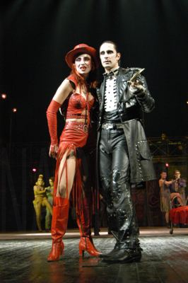
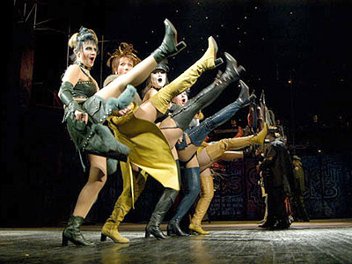
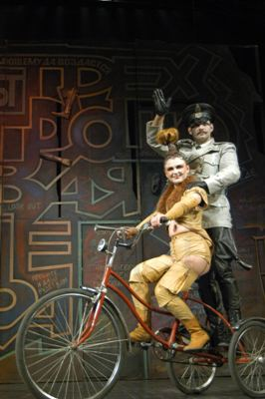
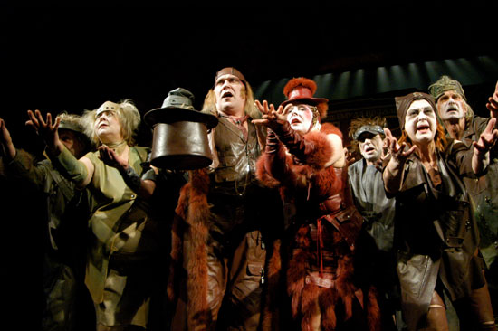
«Трёхгрошовая опера» - написана в 1928 году в сотрудничестве с Э. Гауптман; в жанре зонг-оперы; композитор Курт Вейль .

Slide 24
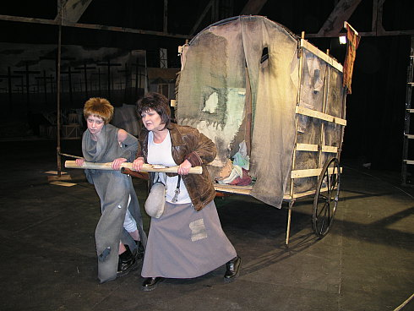
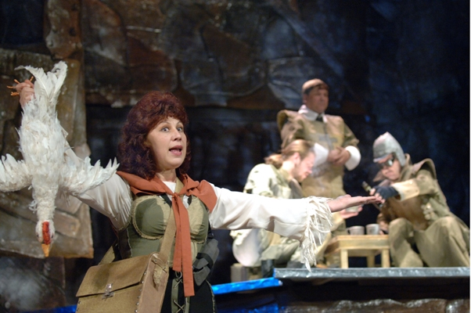
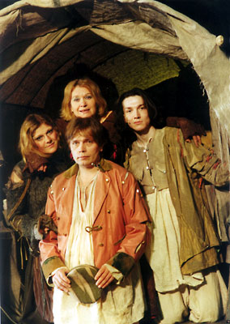
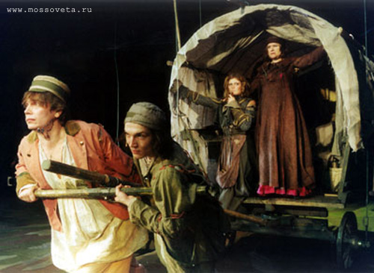
«Мамаша Кураж и её дети» (1939 г.)

Slide 25
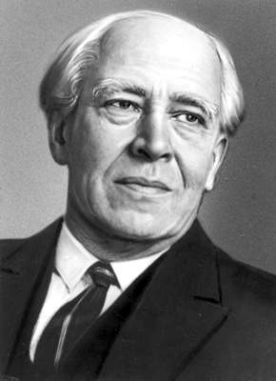
Константи́н Серге́евич Станисла́вский (настоящая фамилия — Алексе́ев; 5 (17) января 1863, Москва — 7 августа 1938, Москва) — русский театральный режиссёр, актёр и преподаватель.
Основатель знаменитой актёрской системы, которая на протяжении 100 лет имеет огромную популярность в России и в мире.
Народный артист СССР .

Slide 26
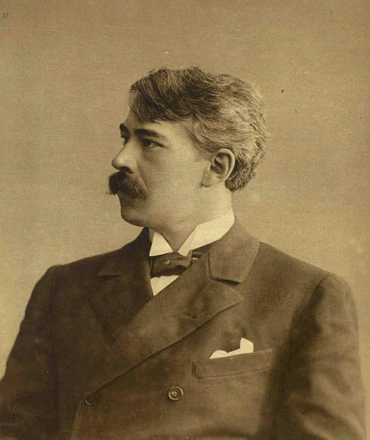
Биография
Принадлежал по рождению и воспитанию к высшим кругам русских промышленников, был в родстве со всей именитой купеческой и интеллигентной Москвой.
В 1881 вышел из Лазаревского института и начал службу в семейной фирме. В семье увлекались театром, в московском доме был специально перестроенный для театральных представлений зал, в имении Любимовке — театральный флигель.
Сценические опыты начал с 1877 в домашнем Алексеевском кружке. Усиленно занимался пластикой и вокалом с лучшими педагогами, учился на примерах актёров Малого театра.

Slide 27
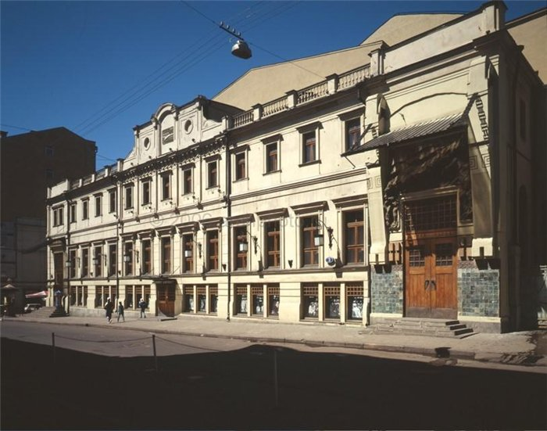
Московский Художественный театр
В 1898 году, совместно с Немировичем-Данченко основал Московский Художественный театр. Первой постановкой новой труппы стала трагедия «Царь Фёдор Иоаннович» А. К. Толстого.

Slide 28
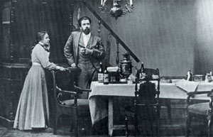
Станиславский-актёр
Станиславский ставил перед собой все новые и новые задачи в актёрской профессии. Он требовал от себя создания системы, которая могла бы дать артисту возможность публичного творчества по законам «искусства переживания» во всякую минуту пребывания на сцене, возможность, которая открывается гениям в минуты высочайшего вдохновения. Свои искания в области театральной теории и педагогики Станиславский перенес в созданную им Первую студию.
По отзывам критиков, его шедеврами на мхатовской сцене стали роли: Астров («Дядя Ваня»), Штокман («Доктор Штокман»), Вершинин («Три сестры»), Сатин («На дне»), Гаев («Вишневый сад»), Шабельский («Иванов», 1904). Дуэт Вершинина — Станиславского и Маши — Книппер-Чеховой.

Slide 29
Система Станиславског
Ремесло по Станиславскому основано на использовании готовых штампов, по которым зритель может однозначно понять, какие эмоции имеет в виду актёр.
Искусство представления основано на том, что в процессе длительных репетиций актёр испытывает подлинные переживания, которые автоматически создают форму проявления этих переживаний, но на самом спектакле актёр эти чувства не испытывает, а только воспроизводит форму, готовый внешний рисунок роли.
Искусство переживания — актёр в процессе игры испытывает подлинные переживания, и это рождает жизнь образа на сцене.

Slide 30
Система в полной мере описана в книге К. С. Станиславского «Работа актёра над собой», которая вышла в свет в 1938 году.

Slide 31
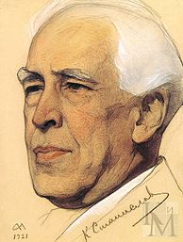
Основной принцип игры актёра — правда переживаний. Актёр должен переживать то, что происходит с персонажем. Эмоции, испытываемые актёром, должны быть подлинными. Актёр должен верить в «правду» того, что он делает, не должен изображать что-то, но должен проживать на сцене что-то. Если актёр сможет что-то прожить, максимально в это поверив, он сможет максимально правильно сыграть роль. Его игра будет максимально приближена к реальности, и зритель ему поверит. К. С. Станиславский писал по этому поводу: «Каждый момент вашего пребывания на сцене должен быть санкционирован верой в правду переживаемого чувства и в правду производимых действий»

Slide 32
Очень важная особенность актёрской игры — переживание «здесь и сейчас». Любая эмоция, любое действие должно родиться на сцене. Актёр, несмотря на то, что он знает, что он должен делать как тот или иной персонаж, должен дать себе возможность захотеть совершить то или иное действие. Действие, таким образом совершённое, будет естественным и оправданным. Если одно и то же действие из спектакля в спектакль будет совершаться каждый раз «здесь и сейчас», то оно не станет у актёра неким «штампом». Актёр каждый раз будет выполнять его по-новому. И для самого актёра выполнение этого действия каждый раз будет давать ощущение новизны, необходимое для того, чтобы получать удовольствие от своей работы.

Slide 33
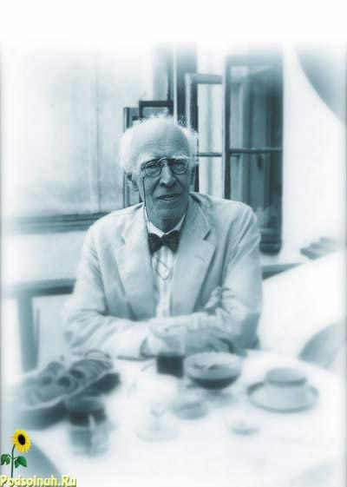
Не верю!!!
«Не верю!» — фраза, ставшая легендарной в мире кино, театра и в бытовой сфере, после того, как её стал употреблять в качестве режиссёрского приёма Станиславский.

Slide 34
Камерный театр Таирова
драматический театр, основанный в Москве в 1914 году А. Я. Таировым. Первый спектакль — «Сакунтала» Калидасы — был показан 12 декабря 1914 года. Все основные спектакли ставил Таиров, ведущей актрисой была его жена Алиса Коонен. В 1950 году Камерный театр был закрыт; на основе его труппы и в том же здании на Тверском бульваре был организован Московский драматический театр имени А. С. Пушкина.
Таиров отдавал предпочтение произведениям «чистых» жанров — трагедии и комедии («мистерии» и «арлекинаде» в его терминологии), причём отбирал для репертуара преимущественно западные пьесы. Таиров стремился к созданию синтетического театра, уделяя большое внимание актёрскому движению и пластике.

